Slide 1

หน่วยการเรียนรู้ที่ 4
กฎหมายเกี่ยวกับ
ความปลอดภัยและอาชีวอนามัย

Slide 2
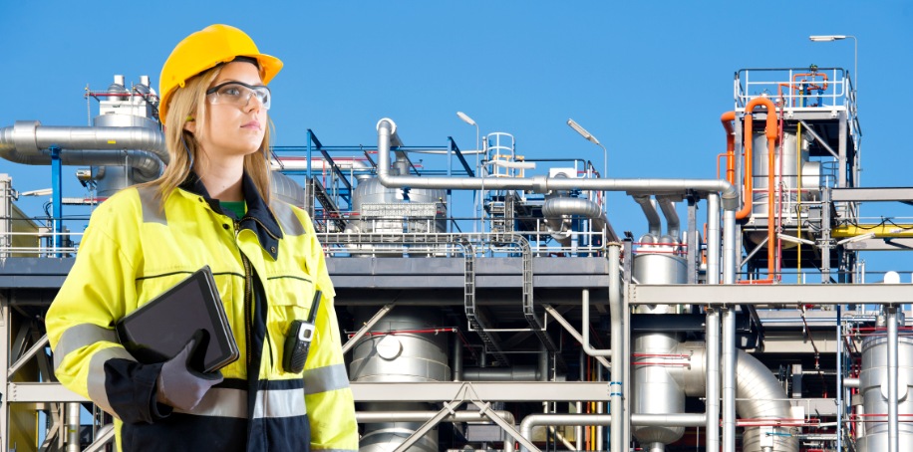
1. พระราชบัญญัติความปลอดภัย อาชีวอนามัยและสภาพแวดล้อม
ในการทำงาน พ.ศ. 2554
ความปลอดภัยอาชีว อนามัย และสภาพแวดล้อมในการทำงาน
หมายความว่า “การกระทำหรือสภาพการทำงานซึ่งปลอดจากเหตุอันจะทำให้เกิดการประสบอันตรายต่อชีวิต ต่อร่างกาย จิตใจ หรือสุขภาพอนามัยอันเนื่องจากการทำงาน หรือเกี่ยวกับการทำงาน นายจ้างควรมีความรับผิดชอบและยึดหลักการทำงาน

Slide 3

เพื่อให้เกิดความปลอดภัย
ในอาชีวอนามัยและสภาพแวดล้อมในการทำงานของลูกจ้าง ดังนี้
1
2
การจัดการ
การคุ้มครอง
3
4
การป้องกัน
การส่งเสริม

Slide 4
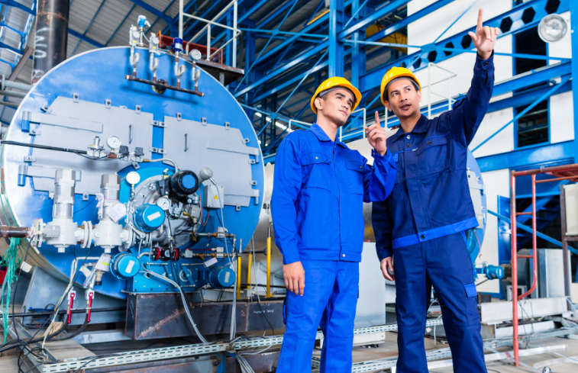
2. มาตรฐานในการบริหารจัดการเกี่ยวกับการป้องกันและระงับอัคคีภัย
การบริหารจัดการ และการดำเนินการของนายจ้าง ตามมาตรฐานที่กำหนดไว้ในกฎกระทรวงได้แก่ กฎกระทรวงว่าด้วย “กำหนดมาตรฐานในการบริหารจัดการ และดำเนินการด้านความปลอดภัยอาชีวอนามัย และสภาพแวดล้อมในการทำงานเกี่ยวกับการป้องกันและระงับอัคคีภัย พ.ศ. 2555ลงวันที่ 7 ธันวาคม 2555” ประกาศในราชกิจจานุเบกษาวันที่ 9 มกราคม 2556 สรุปสาระสำคัญที่นายจ้างจะต้องบริหารจัดการและดำเนินการในเรื่องเกี่ยวกับการป้องกันและระงับอัคคีภัย ตามกฎกระทรวงซึ่งเป็นกฎหมายบังคับไว้

Slide 5
คำพิพากษาศาลฎีกาที่ 20824/2556 พ.ร.บ. คุ้มครองแรงงาน พ.ศ. 2541 มาตรา 166 บัญญัติว่า บรรดาประกาศหรือคำสั่งที่ออกตามประกาศของคณะปฏิวัติ ฉบับที่ 103 ลงวันที่16 มีนาคม 2515 ให้ยังคงใช้ได้ต่อไปเท่าที่ไม่ขัดหรือแย้งกับ พ.ร.บ. นี้จนกว่าจะมีกฎกระทรวงระเบียบและประกาศที่ออกตาม พ.ร.บ. นี้ใช้บังคับ เมื่อยังไม่มีกฎกระทรวง ระเบียบและประกาศที่ออกตาม พ.ร.บ. นี้เกี่ยวกับเรื่องความปลอดภัยในการทำงานของลูกจ้างหรือความปลอดภัยในการทำงานเกี่ยวกับสารเคมีอันตรายใช้บังคับ หรือมีการยกเลิกมาตรการเพื่อความปลอดภัยในกิจการเกี่ยวกับสารเคมีอันตรายตามประกาศหรือคำสั่งที่ออกตามประกาศของคณะปฏิวัติ

Slide 6
ฉบับที่ 103 ลงวันที่ 16 มีนาคม 2515 ประกาศกระทรวงแรงงานและสวัสดิการสังคม เรื่องความปลอดภัยในการทำงานของลูกจ้าง ลงวันที่ 31 มีนาคม 2540 และประกาศกระทรวงมหาดไทย เรื่อง ความปลอดภัยในการทำงานเกี่ยวกับสารเคมีอันตราย ลงวันที่ 22 สิงหาคม 2534 ซึ่งออกตามความใน ข้อ 2 (7) และข้อ 14 แห่งประกาศของคณะปฏิวัติ ฉบับที่ 103 จึงยังคงมีผลใช้บังคับ

Slide 7

3. หน้าที่ของนายจ้างเพื่อให้เกิดความปลอดภัย
จัดดูแลสถานประกอบกิจการและสภาพแวดล้อมในที่ทำงาน
ติดตั้งเครื่องหมายเกี่ยวกับความปลอดภัย
ให้ลูกจ้างรู้สภาพของงานที่จะทำล่วงหน้า
ให้ลูกจ้างสวมใส่อุปกรณ์คุ้มครองความปลอดภัย
ให้ความรู้แก่ผู้บริหาร
หัวหน้างาน และลูกจ้าง
กรณีนายจ้างเป็นผู้รับเหมาหรือรับเหมาช่วงมีหน้าที่ต้องจัดสถานที่ทำงานที่ปลอดภัย

Slide 8


4. การควบคุมกำกับดูแลของนายจ้าง
1.
2.
เพื่อประโยชน์ในการควบคุม กำกับ ดูแล
กรณีสถานประกอบกิจการใดเกิดอุบัติภัยร้ายแรง

Slide 9

5. พนักงานตรวจความปลอดภัย
การควบคุม กำกับ ดูแล นอกจากจะเป็นหน้าที่ของนายจ้างแล้ว รัฐมนตรีว่าการกระทรวงแรงงานยังแต่งตั้งตัวแทนให้ปฏิบัติหน้าที่กำกับดูแลสถานประกอบกิจการและการปฏิบัติงานของนายจ้าง ลูกจ้างในสถานประกอบกิจการด้านความปลอดภัย อาชีวอนามัย และสภาพแวดล้อมในการทำงาน มีชื่อเรียกว่า“พนักงานตรวจความปลอดภัย” และให้มีอำนาจหน้าที่

Slide 10

1.
เข้าไปในสถานประกอบกิจการ หรือสำนักงานของนายจ้างในเวลาทำการหรือเมื่อเกิดอุบัติภัย
2.
ตรวจสอบ บันทึกภาพและเสียงเกี่ยวกับสภาพแวดล้อมในการทำงานที่เกี่ยวกับความปลอดภัย อาชีวอนามัย และสภาพแวดล้อมในการทำงาน
3.
ใช้เครื่องมือในการตรวจวัดหรือตรวจสอบเครื่องจักร หรืออุปกรณ์ในสถานประกอบกิจการ
เก็บตัวอย่างของวัสดุหรือผลิตภัณฑ์ใด ๆ ภายในขอบเขตอำนาจ และเรียกบุคคลที่เกี่ยวข้องมาชี้แจง รวมทั้งตรวจสอบหรือให้ส่งเอกสารหลักฐานที่เกี่ยวข้อง
4.

Slide 11

6. การยึด อายัด และขายทอดตลาดทรัพย์สินของนายจ้าง
เพื่อเป็นมาตรการบังคับนายจ้างให้รับผิดชอบค่าใช้จ่ายกรณีพนักงานตรวจความปลอดภัยหรือบุคคลอื่นเข้าไปดำเนินการด้านความปลอดภัยแทนนายจ้าง หากปรากฏว่านายจ้างไม่ชำระค่าใช้จ่ายตามที่กฎหมายบังคับไว้ อธิบดีกรมสวัสดิการและคุ้มครองแรงงานมีอำนาจออกคำสั่งเป็นหนังสือให้ยึด อายัดทรัพย์สินของนายจ้างออกขายทอดตลาดใช้หนี้ที่จ่ายไปแล้วได้เท่าที่จำเป็นตามที่ได้ใช้จ่ายไปจริง

Slide 12

7. การคุ้มครองสิทธิของลูกจ้าง
1.
กรณีที่พนักงานตรวจความปลอดภัยสั่งให้นายจ้างหยุดการผลิต เพื่อทำการแก้ไข ปรับปรุงปฏิบัติให้ถูกต้องตามกฎหมายว่าด้วยความปลอดภัย อาชีวอนามัย และสภาพแวดล้อมในการทำงานระหว่างหยุดการทำงานหรือหยุดกระบวนการผลิตให้นายจ้างจ่ายเงินให้แก่ลูกจ้างที่เกี่ยวข้องกับการหยุดการทำงานหรือหยุดกระบวนการผลิตนั้นเท่ากับค่าจ้างหรือสิทธิประโยชน์อื่นใดที่ลูกจ้างต้องได้รับ เว้นแต่ลูกจ้างรายนั้นจงใจกระทำการอันเป็นเหตุให้มีการหยุดการทำงานหรือหยุดกระบวนการผลิต

Slide 13

2.
ห้ามนายจ้างเลิกจ้างลูกจ้าง หรือโยกย้ายหน้าที่การทำงานของลูกจ้างเพราะเหตุที่ลูกจ้างดำเนินการฟ้องร้อง หรือเป็นพยาน หรือให้หลักฐาน หรือให้ข้อมูลเกี่ยวกับความปลอดภัยอาชีวอนามัย และสภาพแวดล้อมในการทำงานต่อพนักงานตรวจความปลอดภัย หรือคณะกรรมการตามพระราชบัญญัตินี้หรือต่อศาล

Slide 14


8. กองทุนความปลอดภัย อาชีวอนามัยและสภาพแวดล้อมในการทำงาน
1.
เพื่อการรณรงค์ส่งเสริม
ความปลอดภัย อาชีวอนามัย และสภาพแวดล้อมในการทำงานและการพัฒนา
2.
ช่วยเหลือและอุดหนุน
งานของรัฐ สมาคม มูลนิธิ ในการดำเนินการส่งเสริม ความปลอดภัยอาชีวอนามัย และสภาพแวดล้อมในการทำงาน
3.
ค่าใช้จ่ายในการบริหารกองทุน
การปฏิบัติหน้าที่ของกรรมการและอนุกรรมการตามระเบียบที่รัฐมนตรีกำหนด

Slide 15


สนับสนุนการดำเนินงาน
4.
ของสถาบันส่งเสริมความปลอดภัย อาชีวอนามัย และสภาพแวดล้อมในการทำงานตามความเหมาะสมเป็นรายปี
5.
ให้นายจ้างกู้ยืม
เพื่อแก้ไขสภาพความไม่ปลอดภัยหรือเพื่อป้องกันอุบัติเหตุ
6.
เป็นเงินทดลองจ่าย
เป็นเงินทดลองจ่ายให้พนักงานตรวจความปลอดภัย แก้ไขปัญหาที่นายจ้างไม่ปฏิบัติตามคำสั่งโดยให้บุคคลอื่นเข้าดำเนินการแทนไปก่อน

